Slide 1
Chapter 4
학습
Learning

Slide 2
차 례
1. 학습이란?
2. 고전적 조건형성:
1) Pavlov의 실험 2) 고전적 조건반응의 형성요소
3) 고전적 조건형성과 관련개념
4) 실생활과 고전적 조건형성: 공포의 학습과 소거
5) 실생활과 고전적 조건형성: 광고와 미디어
3. 조작적 조건형성
1) 스키너 상자 2) 정적강화, 부적강화, 처벌
3) 조작적 조건형성과 관련개념 4) 강화계획
5) 실생활과 조작적 조건형성: 아동행동의 강화와 소거
6) 실생활과 조작적 조건형성: 동물행동 조형
4. 관찰학습
1) 반두라의 실험 2) 실생활과 관찰학습: 미디어 공격성
5. 학습이론의 평가

Slide 3
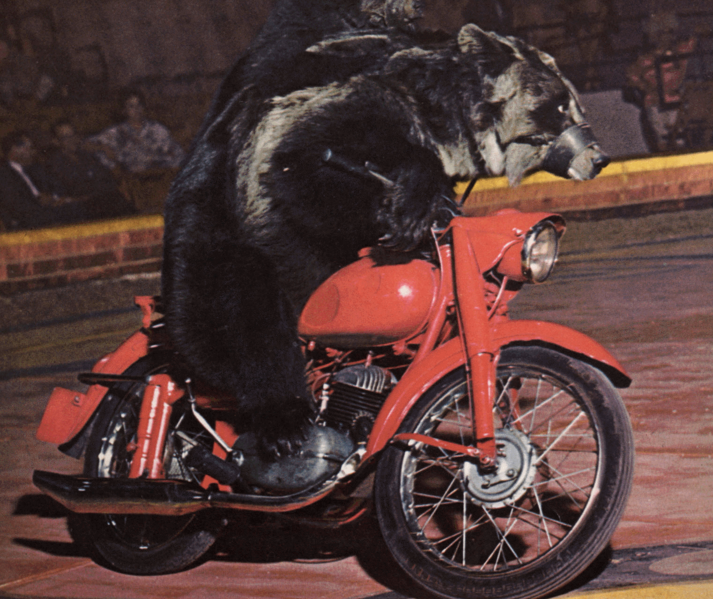
1. 학습이란?
학습(learning): 에 의한 유기체 행동의 비교적 영속적인 변화
행동주의자 (behaviorists)들의 주 관심사
우리는 조건형성(conditioning: 특정사건이 함께 연합하여 출현하는 것을 학습하는 과정), 혹은 관찰학습(타인의 경험과 사례를 모방함으로써 학습)을 통해 학습한다
고전적 조건형성
조작적 조건형성
관찰학습

Slide 4
1. 역시 지난번 Chapter와 마찬가지로..
학생들을 위한 하해와 같은 마음에서..(..라기 보다는 시간이 없어서..) 다음의 학습의 주제들은 우리 수업시간에 자세히는 다루지 않겠음 (학습 심리학 수업을 수강할 것)
Thorndike의 실험
일차강화와 이차강화
학습의 생물학적 경향성
통찰학습과 잠재학습
세포수준의 학습: 거울뉴런, NMDA, LTP

Slide 5
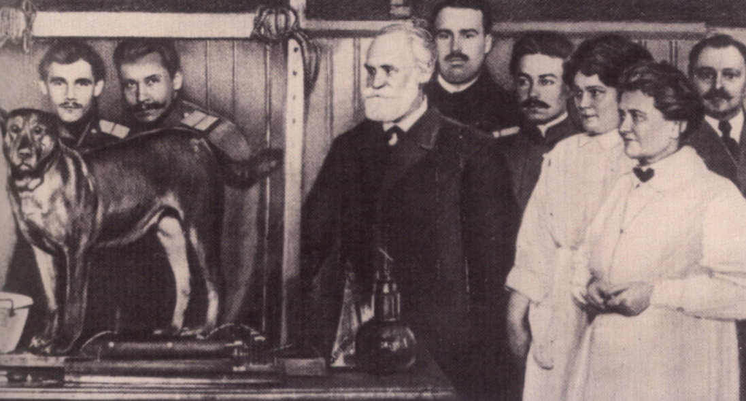
2-1. 고전적 조건형성
Ivan Pavlov (1849-1936)
러시아 의학자이자 생리학자
동물의 소화기 연구로 1904년 노벨상 수상
소화기제 연구 중 우연히 조건형성 기제 발견
아직 밥 먹지도 않았는데.. 왜 침을 흘리지??

Slide 6
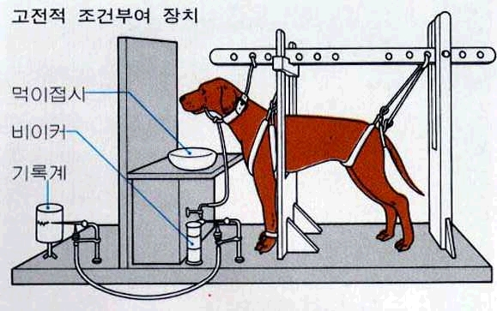
2-1. Pavlov의 실험

Slide 7
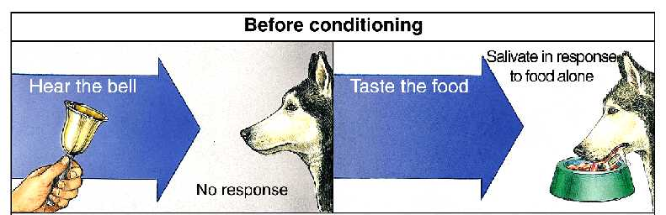
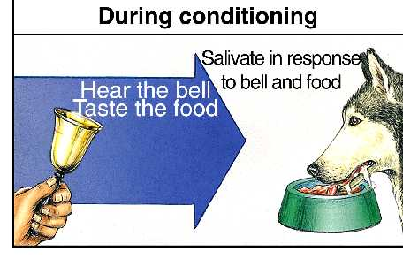
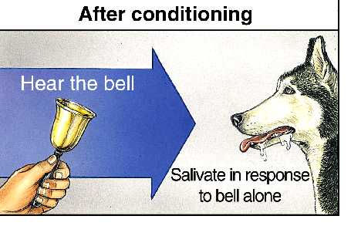
2-1. Pavlov의 실험

Slide 8
Pavlov에 대한 동영상 삽입
(동영상 강의로 시청하세요)

Slide 9
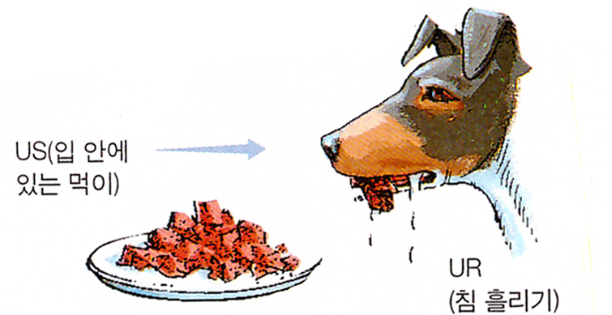
2-2. 고전적 조건반응의 형성요소
고전적 조건화를 위해서 반사 반응(reflexive response)을 유출시키는 자극이 필요
무조건 자극(unconditioned stimulus: US)
무조건적으로 반응을 촉발시키는 자극 (예: 음식)
(unconditioned response: UR)
무조건자극에 대해 자연스럽게 나타내는 반응 (예: 음식에 대한 타액분비)

Slide 10
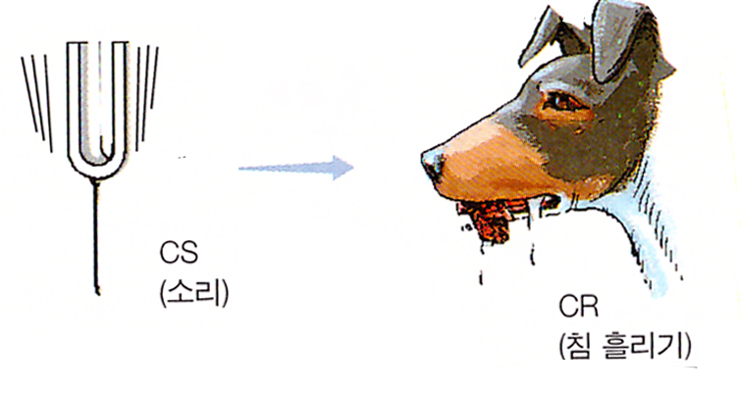
2-2. 고전적 조건반응의 형성요소
무조건 반응과 중립 자극(neutral stimulus: NS)을 연합한다
(conditioned stimulus: CS)
무조건 자극과 연합시킴으로써 조건반응을 촉발시키게 된 자극 (예, 종소리)
조건 반응(conditioned response: CR)
이전에 중성적이었던 자극(CS)에 대한 학습된 반응 (예, 종소리에 대한 타액분비)

Slide 11
2-3. 고전적 조건형성과 관련개념
고전적 조건형성은 언제 가장 잘 획득(acquisition)되는가?
대부분의 종에서 CS가 US보다 0.5초 정도 일찍 일어나는 지연조건형성이 가장 효과적
후진조건형성이나 조건형성의 경우 조건형성이 잘 이루어지지 않음
US
지연조건형성
흔적조건형성
동시조건형성
후진조건형성
② CS
③ CS
④ CS
⑤ CS

Slide 12
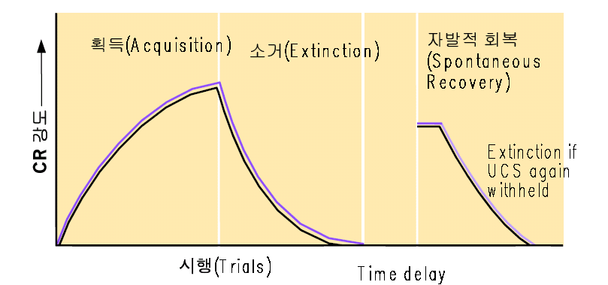
2-3. 고전적 조건형성과 관련개념
자극이 조건형성으로 획득(acquisition)된다면 조건형성이 없다면 소거(extinction) 역시 가능할 것
소거: 조건형성 이후 US없이 만 반복적으로 발생하면 반응이 감소 (먹이를 주지 않고 종소리만 계속 울려주는 경우)
자발적 회복 (spontaneous recovery): 소거가 되었던 반응이 어느 정도의 휴지기간이 지난 후 다시 나타나는 현상

Slide 13
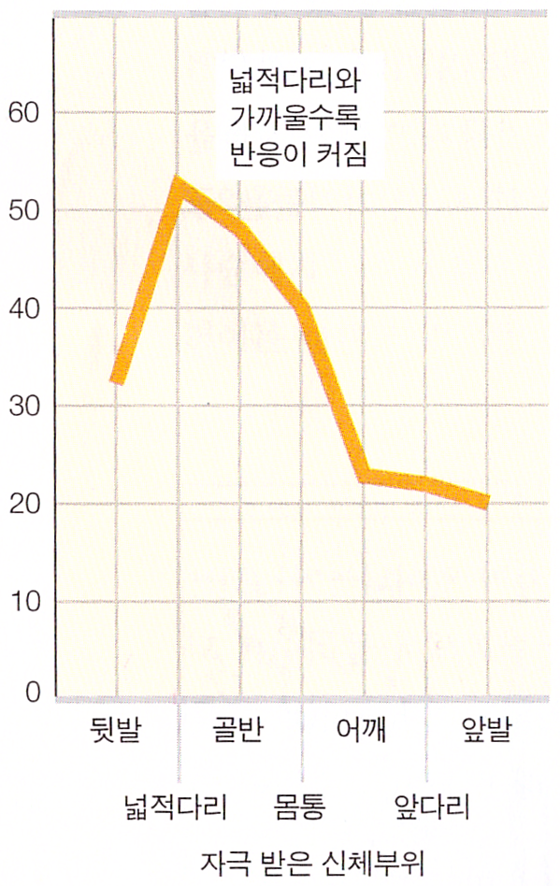
2-3. 고전적 조건형성과 관련개념
일반화(generalization): 조건화가 된 후 조건화 과정에서 경험하였던 조건자극이 아닌 그와 유사한 자극에도 같은 반응을 나타내는 경향 (종소리에 침을 흘리는 개는 벨 소리에도 침을 흘린다)
자라보고 놀란가슴 솥뚜껑보고 놀란다
자극의 유사성에 따라 강도가 달라짐
(discrimination): CS와 다른 무관련 자극을 구분하는 학습된 능력
두 가지 자극에 상이한 경험을 하게 함으로써 학습
종소리에만 밥을 주고 벨 소리엔 밥을 주지 않는 경우

Slide 14
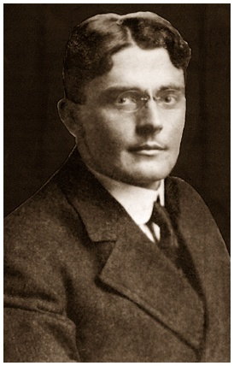
2-4. 실생활과 고전적 조건형성: 공포의 학습과 소거
John B. Watson (1878-1905)
극단적 행동주의자로 인간의 행동을 조건형성으로 거의 설명할 수 있다고 믿음
고전적 조건형성에 관한 매우 유명한 실험 (little Albert experiment) 발표
"나에게 12명의 아이들을 맡기고, 그 아이들을 양육할 완벽한 환경만 제공해 준다면 난 그 아이들의 성향과는 상관없이 원하는 무슨 직업으로든 만들어 낼 수 있다. 그 직업이 의사이던, 변호사이던, 심지어 거지나 도둑으로도 말이다."

Slide 15
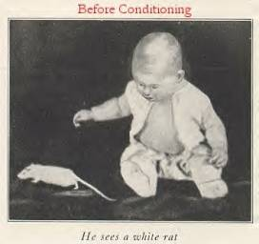
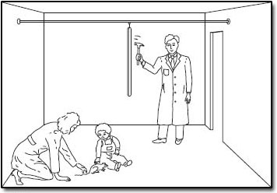
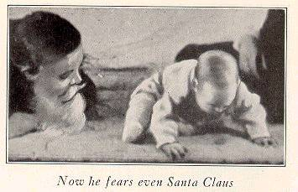
4-2. ‘little Albert’ experiment (Watson, 1920)
1살짜리 알버트는 쥐를 좋아 했어요
쥐를 만질려고 할 때마다 망치로 큰 소리를 냈어요
불쌍한 알버트는 울면서 얼굴을 담요에 파묻었대요
이걸 몇 번 하니까 쥐만 보면 울더래요
쥐 뿐만 아니라 털 달린 모든 것, 개, 고양이, 모자, 산타클로즈 가면만 봐도 울더래요

Slide 16
Little Albert Experiment
동영상 삽입
(동영상 강의로 시청하세요)

Slide 17
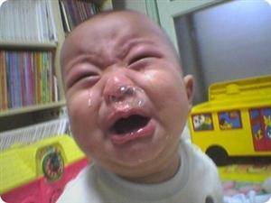
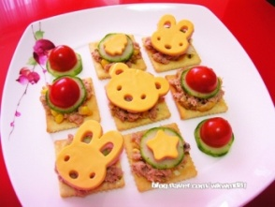
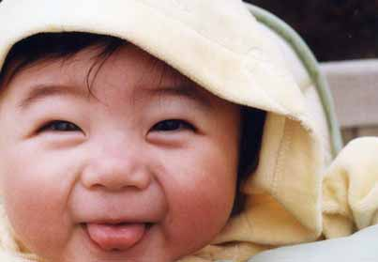
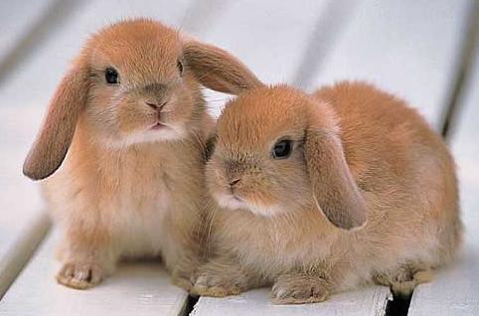
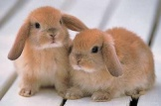


2-4. 실생활과 고전적 조건형성: 공포의 학습과 소거
공포나 감정이 조건형성으로 학습될 수 있으면 반대의 경우도 마찬가지
역조건형성 (counterconditioning): 특정 행동을 유발하는 자극에 새로운 (보통 양립할 수 없는) 반응을 조건형성 시킴으로써 행동을 수정하는 행동치료 기법 (Jones, 1924)
+
+
+

Slide 18

2-5. 실생활과 고전적 조건형성: 광고와 미디어
조건형성의 원리는 광고나 미디어에 적극적으로 활용
대체로 광고들은 특정 상품을 긍정적 정서를 일으키는 무조건 자극과 교묘하게 연합시키는 방식을 취함

Slide 19
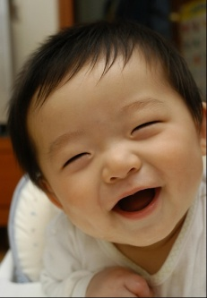
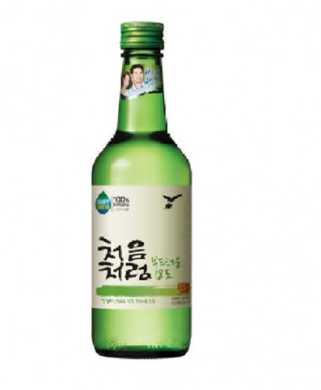
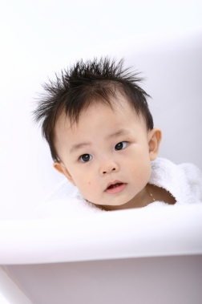

2-5. 실생활과 고전적 조건형성: 광고와 미디어

Slide 20
차 례
1. 학습이란?
2. 고전적 조건형성:
1) Pavlov의 실험 2) 고전적 조건반응의 형성요소
3) 고전적 조건형성과 관련개념
4) 실생활과 고전적 조건형성: 공포의 학습과 소거
5) 실생활과 고전적 조건형성: 광고와 미디어
3. 조작적 조건형성
1) 스키너 상자 2) 정적강화, 부적강화, 처벌
3) 조작적 조건형성과 관련개념 4) 강화계획
5) 실생활과 조작적 조건형성: 아동행동의 강화와 소거
6) 실생활과 조작적 조건형성: 동물행동 조형
4. 관찰학습
1) 반두라의 실험 2) 실생활과 관찰학습: 미디어 공격성
5. 학습이론의 평가

Slide 21
3. 조작적 조건형성
조건형성은 새로운 행동을 학습하는데 이용될 수도 있다.
조작적 조건형성: 행동이 가 뒤따르면 강력해지고 처벌이 뒤따를 때 약화되는 유형의 학습
고전적 조건형성이 불수의적 (자동) 반응에 근거하여 ‘유기체가 제어할 수 없는 사건들간의 연합을 학습하는 것’을 말한다면 조작적 조건형성은 ‘우리의 행동의 결과에 의해 야기되는 사건(강화냐 처벌이냐) 간의 연합을 학습하는 것’

Slide 22
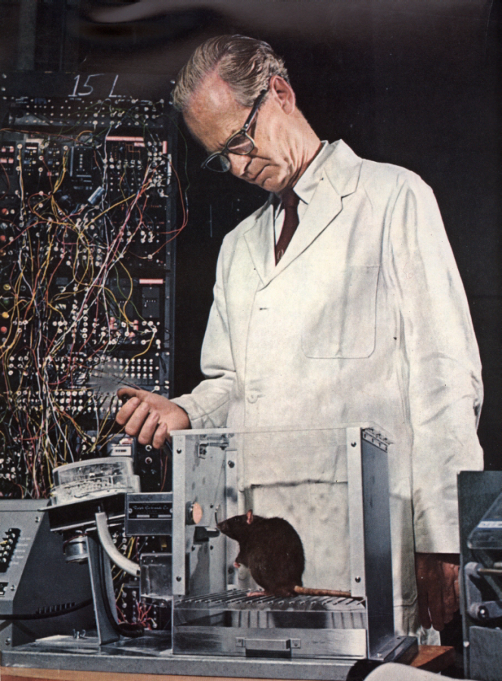
3. 조작적 조건형성
B. F. Skinner (1904-1990)
근대 행동주의의 가장 영향력 있는 인물
조작적 조건형성을 체계화 하고 인간 행동통제의 기제를 밝히고자 함
조작적 조건형성의 원리
정적 강화(positive reinforcement)
부적 강화(negative reinforcement)
처벌(punishment)
강화 계획

Slide 23
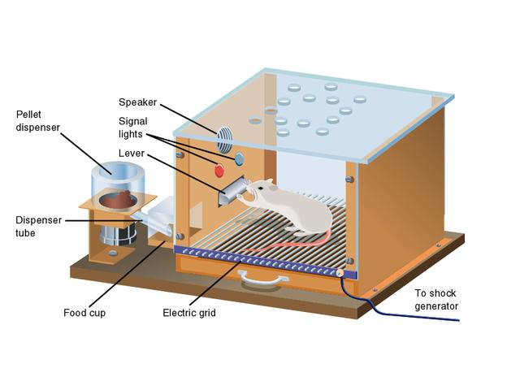
3-1. 조작적 조건형성: 스키너 상자

Slide 24
Skinner Box 동영상 삽입
(동영상 강의로 시청하세요)

Slide 25

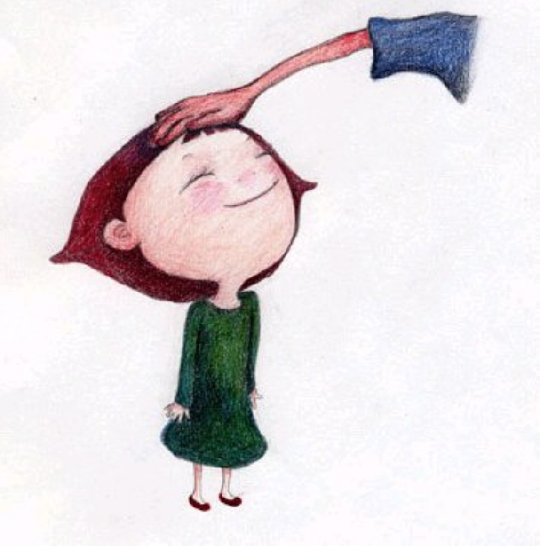
3-2. 조작적 조건형성: 정적강화
특정 행동 뒤에 즉각적으로 주어지는 자극(좋아하는 것)의 제시에 의해 이후의 그 특정행동의 빈도가 되는 과정
‘칭찬은 고래도 춤추게 한다’
시험을 잘 볼 때마다 용돈을 주었더니 이후에 시험을 계속 잘 보더라..

Slide 26
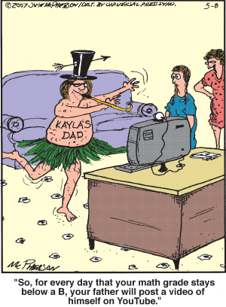
3-2. 조작적 조건형성: 부적강화
특정 행동 뒤에 즉각적으로 어떤 자극(싫어하는 것)이 없어짐으로 이후의 그 특정 행동의 빈도가 하게 되는 과정.
숙제를 하지 않을 때마다 엄마의 잔소리가 심하면 잔소리를 듣지 않기 위해 숙제를 잘하게 됨.
보통 도피(escape)학습을 통해 학습하며 회피(avoidance)학습으로 이어지기도 함

Slide 27
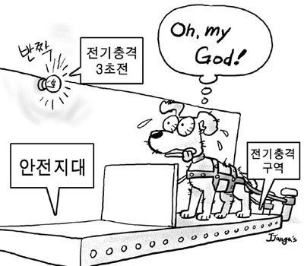

3-2. 조작적 조건형성: 부적강화
도피학습: 어떤 행동을 함으로써 이미 존재하고 있는 특정 혐오자극이 된다는 것을 학습하여 이후 그 행동이 발생할 빈도가 높아지는 과정 (술을 마신 직후 숙취제거제를 마시면 다음 날 숙취가 덜하다)
회피학습: 어떤 행동을 함으로써 특정 혐오자극의 발생하는 것을 막는다는 것을 학습함으로써 이후 그 행동이 발생할 빈도가 높아지는 과정 (술을 마시기 직전 숙취제거제를 마시면 다음 말 숙취가 덜하다)

Slide 28
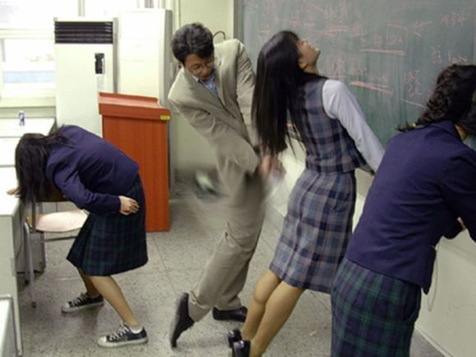
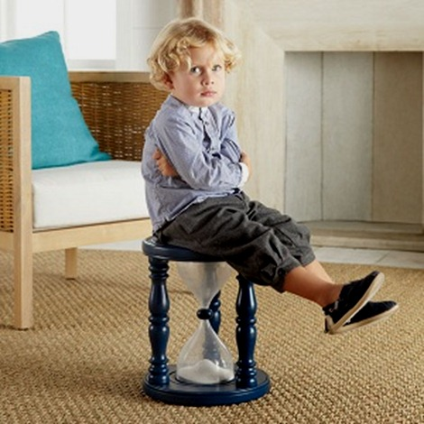
3-2. 조작적 조건형성: 처벌
처벌(punishment): 강화와 반대로 특정 행동이 발생할 가능성을 시키는 과정
정적처벌: 특정 행동 뒤에 즉각적으로 주어지는 자극(싫어하는 것)의 제시에 의해 이후의 특정행동의 빈도가 감소하는 과정 (떠들다 걸리면 매를 맞는다)
부적처벌: 특정 행동 뒤에 즉각적으로 어떤 자극(좋아하는 것)이 없어짐으로 이후의 그 특정 행동의 빈도가 감소하게 되는 과정. (친구와 싸우면 용돈을 삭감한다)

Slide 29
3-2. 조작적 조건형성: 처벌은 효과적인가?
단기효과 상당함
처벌은 행동빈도의 ‘감소’를 학습하는 것 → 바람직하지 않은 행동을 억압시키지만 바람직한 행동을 이끌지는 못함
논란이 있지만 처벌을 많이 받은 아동일수록 공격성, 우울증이 높고 낮은 자존감을 보고
처벌의 효과를 높일 수 있는 방법
가능한 일관될 것
반응이 일어난 후 으로 주어질 필요가 있음
대안적 행동 제시할 것 → 강화와 처벌은 결합될 필요가 있음 (속도를 위반할 때마다 벌금을 내는 것보다는 속도위반→벌금+속도준수→상금을 결합하는 것이 더 효과적)

Slide 30
3-3. 조작적 조건형성과 관련개념
조작적 조건형성 역시 고전적 조건형성과 마찬가지로 소거, 일반화, 변별 등이 일어남
소거: 반응 시 강화를 해주지 않으면 결국 행동이 감소 (공부를 잘해도 용돈을 주지 않았더니 이후 성적은 떨어짐)
일반화: 강화를 받았을 때와 유사한 자극이 제시되면 유사한 반응률이 발생 (아버지에게 인사를 잘하면 칭찬을 해주면 다른 어른들에게도 인사를 잘함)
변별: 한 자극이 있을 때 수행한 반응은 강화되고 다른 자극이 있을 때 수행한 반응은 강화되지 않으면 이 두 자극을 구분 (빨간 불이 들어왔을 때에 레버를 누르면 음식물이 나오지만, 파란 불이 들어왔을 때는 레버를 눌러도 음식물이 제공되지 않으면 나중에는 빨간 불이 들어왔을 때에만 레버를 누름)

Slide 31
차 례
1. 학습이란?
2. 고전적 조건형성:
1) Pavlov의 실험 2) 고전적 조건반응의 형성요소
3) 고전적 조건형성과 관련개념
4) 실생활과 고전적 조건형성: 공포의 학습과 소거
5) 실생활과 고전적 조건형성: 광고와 미디어
3. 조작적 조건형성
1) 스키너 상자 2) 정적강화, 부적강화, 처벌
3) 조작적 조건형성과 관련개념 4) 강화계획
5) 실생활과 조작적 조건형성: 아동행동의 강화와 소거
6) 실생활과 조작적 조건형성: 동물행동 조형
4. 관찰학습
1) 반두라의 실험 2) 실생활과 관찰학습: 미디어 공격성
5. 학습이론의 평가

Slide 32
3-4. 조작적 조건형성: 강화계획
대부분의 실험실의 강화조건은 연속강화(continuous reinforcement) 조건: 원하는 반응이 나타날 때마다 강화를 주는 조건
하지만 실생활에서 강화는 이렇게 단순하지 않다: 대부분은 강화 (partial reinforcement)로 이루어져 있음
부분 강화의 종류
고정비율계획 (fixed-ratio schedule)
변동비율계획 (variable-ratio schedule)
고정간격계획 (fixed-interval schedule)
변동간격계획 (variable-interval schedule)

Slide 33
3-4. 강화계획
고정비율계획 (fixed-ratio schedule): 일정한 수의 반응이 일어난 이후에만 반응을 강화하는 조작적 조건형성의 계획
손수건 100개를 접을 때마다 10000원씩 주는 경우
버튼을 100번 누를 때 마다 바나나 한 개씩 주는 경우
조건형성이 되면 보통 강화를 받은 후 잠시 쉬었다가 다시 빠른 속도로 반응하는 패턴을 보임
제도

Slide 34
3-4. 강화계획
변동비율계획 (variable-ratio schedule): 예측할 수 없는 수의 반응이 일어난 이후에 반응을 강화하는 조작적 조건형성의 계획
로또 1등 당첨확률=814만 5060분의 1. 하지만 언제 터질지는 아무도 모름
조건형성이 되면 매우 안정적이고 휴식시간이 없어지는 패턴을 보임
가장 소거에 저항적
행동, 낚시

Slide 35
3-4. 강화계획
고정간격계획 (fixed-interval schedule): 일정한 시간이 지난 후에 첫 번째 반응에 강화하는 조작적 조건형성의 계획
첫 번째 버튼을 누른 후 1분이 지나면 바나나를 받는다 (중간에 몇 번을 누르던 상관없음)
강화 직후에는 거의 반응이 없다가 정해진 간격이 종료될 무렵 반응률이 갑자기 증가: 부채꼴 현상 (scallop)
매월 25일 월급 → 월급 받기 2주일 전에는 전혀 월급확인을 안함 → 월급일 2일 전부터 입금확인행동 급격히 증가

Slide 36
3-4. 강화계획
변동간격계획 (variable-interval schedule): 예측할 수 없는 시간이 지난 후 반응을 강화하는 조작적 조건형성의 계획
시간이 얼마나 지난 후에 강화될 지 알 수 없기 때문에 안정적인 반응을 보이지만 반응의 속도는 느림
소거에 저항적
중요한 이메일을 보낸 후에 지속적으로 답신 이메일을 체크하는 행위 → 언제 답장이 올지 알 수가 없기 때문에 마냥 체크만 하지는 않지만 답장을 받을 때 까지 꾸준히 체크함

Slide 37
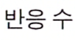
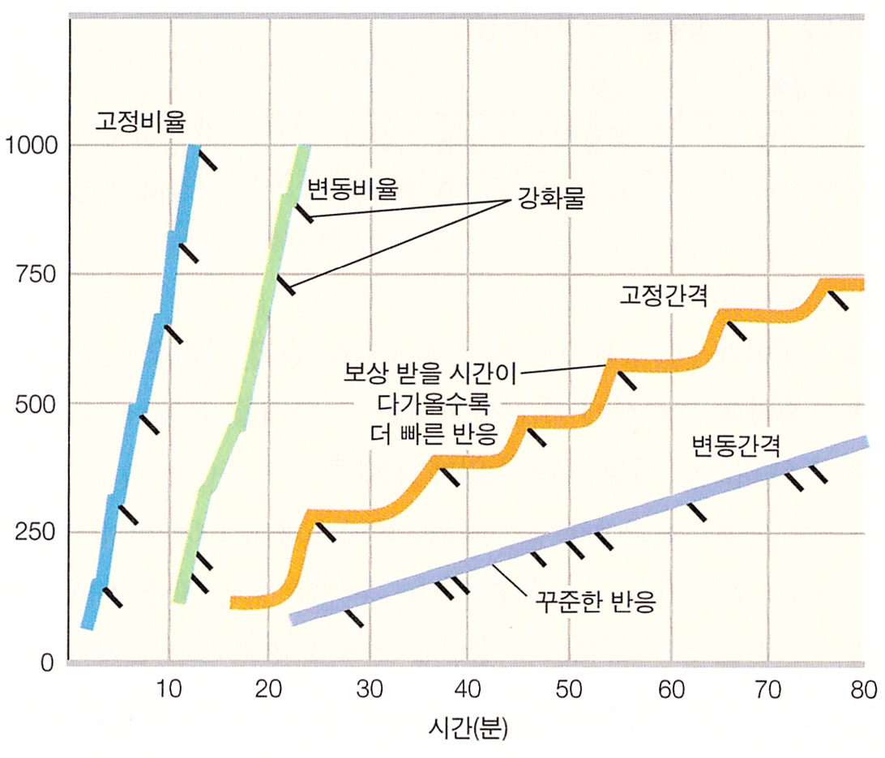
3-4. 강화계획
고정비율계획 : 성과급 제도, 빠르고 안정적인 반응, 강화 후 약간의 휴식기간
변동비율계획 : 빠르고 안정적인 반응, 별다른 휴식기간 없음. 도박행동, 소거가 잘 되지 않음
고정간격계획: 월급/호봉제도, 느리고 부채꼴 모양의 반응, 강화 후 긴 휴식시간
변동간격계획: 안정적이지만 느린 반응. 휴식시간 없음. 소거가 잘 되지 않는 편

Slide 38
3-4. 강화계획: 당신이 사악한 사장님이라면 무엇이 가장 효과적일까?
고정비율계획: 고객 10명 모을 때 마다 상여금 지급 → 상여급 지급받고 잠시 쉰 다음 꾸준히 일함
변동비율계획: 고객을 많이 모을 때 마다 상여금 지급. 다만 구체적인 상여금 지급 대상의 목표 고객 수는 매번 조금씩 달라짐 → 엄청 일함..
고정간격계획: 상여금은 10명 이상 고객모집을 한다면 매년 6월, 12월 말일에 지급 → 10명을 채운 후 딱히 더 일하려고 하지 않음. 데드라인에 임박하여 고객모집 속도 급증
변동간격계획: 상여금은 사장님의 그때 그때의 기분에 따라 매장에 갔을 때 남아있는 직원한테 줌 (작년의 경우 6월 23일 밤 9시까지 일하던 사람들한테 주었음) → 일을 안 하지는 않지만 상여금 노리면서 열심히 하는 사원은 별로 없음.

Slide 39
3-4. 강화계획: 당신이 사악한 교수라면 무엇이 가장 효과적일까?
고정비율계획: 리포트 1개 낼 때마다 1점씩 주겠음 → 한 개 내고 잠깐 쉰 다음에 꾸준히 리포트 많이 씀.
변동비율계획: 리포트 1개 제출할 때마다 점수를 줄 수도 있고, 2개째 제출시, 3개째 제출시 줄 수도 있음. 언제일지는 안 가르쳐 줌 → 엄청 많이 써냄
고정간격계획: 리포트 내면 매달 말일에 1점씩 주겠음 → 절대로 한 달에 한 개 이상 쓰지 않음. 보통 29일-30일 제출
변동간격계획: 리포트를 내는 날 이후 어느 날 하루 날 잡아서 점수를 줄 수도 있고, 안 줄 수도 있음 → 써서 내긴 내는데 많이 내지는 않음.

Slide 40
차 례
1. 학습이란?
2. 고전적 조건형성:
1) Pavlov의 실험 2) 고전적 조건반응의 형성요소
3) 고전적 조건형성과 관련개념
4) 실생활과 고전적 조건형성: 공포의 학습과 소거
5) 실생활과 고전적 조건형성: 광고와 미디어
3. 조작적 조건형성
1) 스키너 상자 2) 정적강화, 부적강화, 처벌
3) 조작적 조건형성과 관련개념 4) 강화계획
5) 실생활과 조작적 조건형성: 아동행동의 강화와 소거
6) 실생활과 조작적 조건형성: 동물행동 조형
4. 관찰학습
1) 반두라의 실험 2) 실생활과 관찰학습: 미디어 공격성
5. 학습이론의 평가

Slide 41
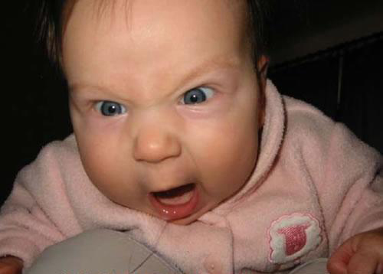
3-5. 실생활과 조작적 조건형성: 아동행동의 강화와 소거
아기: (과자를 보며) 엄마~~ 과자~~
엄마: 안돼! 과자는 집에 있잖아!
아기: 과~~자~~ 엄마~~ 과아자아~~~
엄마: 안 된다니까! (`ω´)
아기: 으앙!!!!!! ToT 과자 사줘!!!! 과자!! 과자!
엄마: (-o-;) 얘가 왜 이래. 창피하게! 빨리 안 일어나!?
아기: 과자아~~!! 과자!!! 과자아앙!! 과아자!! (ㅠωㅠ)
엄마: (과자를 집으며) 으이구… 못 살아. 자! 여기 있으니까 뚝 그쳐!
아기: 뚜~욱. 므힛~ (*`∀´*)
떼쓰기를 들어주는 것은 잠시 동안의 평화 (떼쓰기의 멈춤)를 가져다 줄 수 있으나 결국 떼쓰기 행동의 ‘강화’를 야기
떼쓰기의 행동은 주로 계획으로 강화 → 도박행동처럼 소거가 어려움

Slide 42
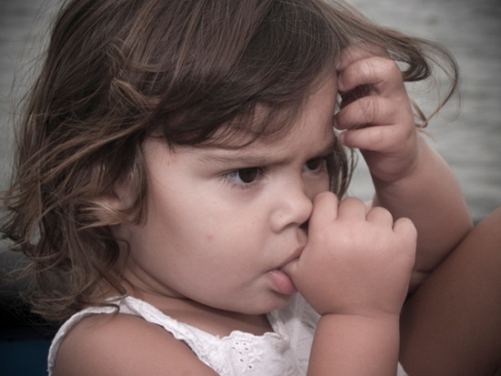
3-5. 실생활과 조작적 조건형성: 아동행동의 강화와 소거
행동수정(behavior modification): 조작적 조건형성의 원리를 통해 원하지 않는 행동을 제거하고 바람직한 행동으로 대체시키는 치료기법
너무 손을 많이 빠는 아이의 행동수정기법의 예
너무 손을 많이 빠는 아이
아이가 좋아하는 딱지
30분 이상 손을 빨지 않으면 딱지 하나씩 줌
1시간 이상 손을 빨지 않으면 딱지 하나씩 줌
비록 아이가 손을 빠는 ‘근본 원인’에 집중하는 기법은 아니지만 매우 효과적

Slide 43
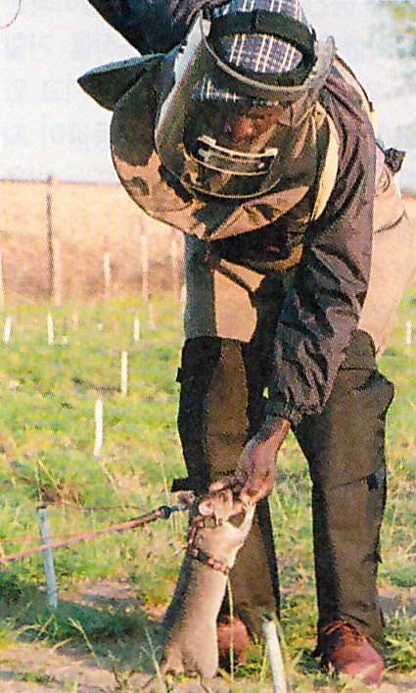
3-6. 실생활과 조작적 조건형성: 동물행동 조형
동물의 행동을 조형(shaping: 강화물을 통해 원하는 행동으로 조금씩 접근하도록 유도하는 조작적 조건형성 절차)함으로써 특정 행동을 학습시킬 수 있음.
쥐가 막대기로 접근하면 먹이 제공 → 학습 후 이번에는 막대기를 건드려야 먹이 제공 → 학습 후 이번에는 막대기를 물고 이동해야 먹이 제공 …
동물이 나오는 서커스의 경우 대부분 조작적 조건형성의 원리를 이용하여 학습
경찰견 등의 예에도 적용
3장에서 다룬 robo-rat에도 적용

Slide 44
차 례
1. 학습이란?
2. 고전적 조건형성:
1) Pavlov의 실험 2) 고전적 조건반응의 형성요소
3) 고전적 조건형성과 관련개념
4) 실생활과 고전적 조건형성: 공포의 학습과 소거
5) 실생활과 고전적 조건형성: 광고와 미디어
3. 조작적 조건형성
1) 스키너 상자 2) 정적강화, 부적강화, 처벌
3) 조작적 조건형성과 관련개념 4) 강화계획
5) 실생활과 조작적 조건형성: 아동행동의 강화와 소거
6) 실생활과 조작적 조건형성: 동물행동 조형
4. 관찰학습
1) 반두라의 실험 2) 실생활과 관찰학습: 미디어 공격성
5. 학습이론의 평가

Slide 45
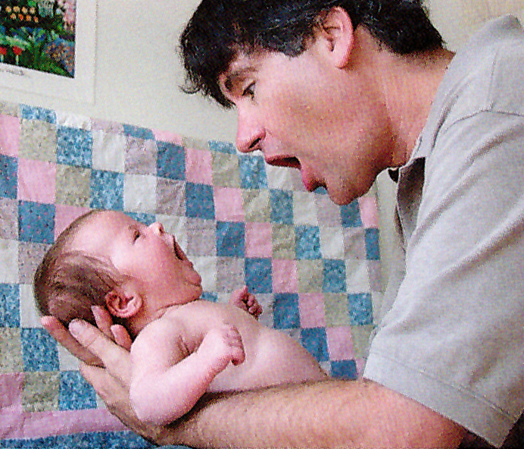
4. 관찰학습
조건형성 원리만 가지고 모든 학습을 설명할 수 있는가?
다른 사람이 혼나는 것만 봐도 그 행동을 하지 않는 이유는 무엇인가?
관찰학습 (observational learning): 타인을 관찰함으로써 학습하는 과정
우리는 (modeling: 특정행동을 관찰하고 흉내 내는 과정)을 통하여 학습한다.
신생아도 혀를 내미는 어른을 흉내 내며, 14개월 정도가 되면 TV의 장면을 흉내내기 시작

Slide 46
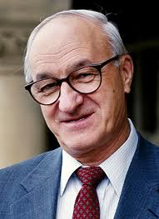
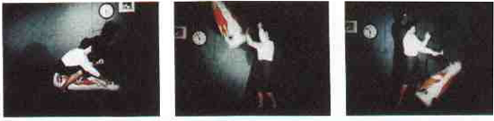
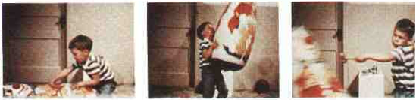
4-1. 관찰학습: 반두라의 실험
보보 인형에 대해 공격적인 반응을 보이는 성인을 관찰
관찰 후 보보 인형이 있는 방으로 이동
어른의 공격적 행동을 관찰한 아동이 보보 인형을 공격할 가능성이 매우 높았음

Slide 47
Bandura의 실험에 대한
동영상 삽입
(동영상 강의로 시청하세요)

Slide 48


4-2. 실생활과 관찰학습: 미디어와 공격성
TV에서 공격적이거나 성적인 장면을 많이 보면 공격적이 되는가?
20세기 후반 미국 아동의 경우 초등학교를 졸업하기 전 대략 8,000건의 TV살인과 100,000건의 폭력행위를 시청
인터넷, 컴퓨터 게임 등에도 적용
이론적으로는 어떠한가?
심리역동적 관점: NO: 우리의 내재된 공격성이 간접적으로 해소되기 때문에 오히려 실생활에서는 공격성이 감소될 것이다.
학습의 관점: : 관찰학습을 통해 공격행동을 학습하여 공격성이 증가할 것이다.
둘 중 어느 것이 맞을 것인가?

Slide 49
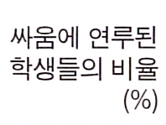
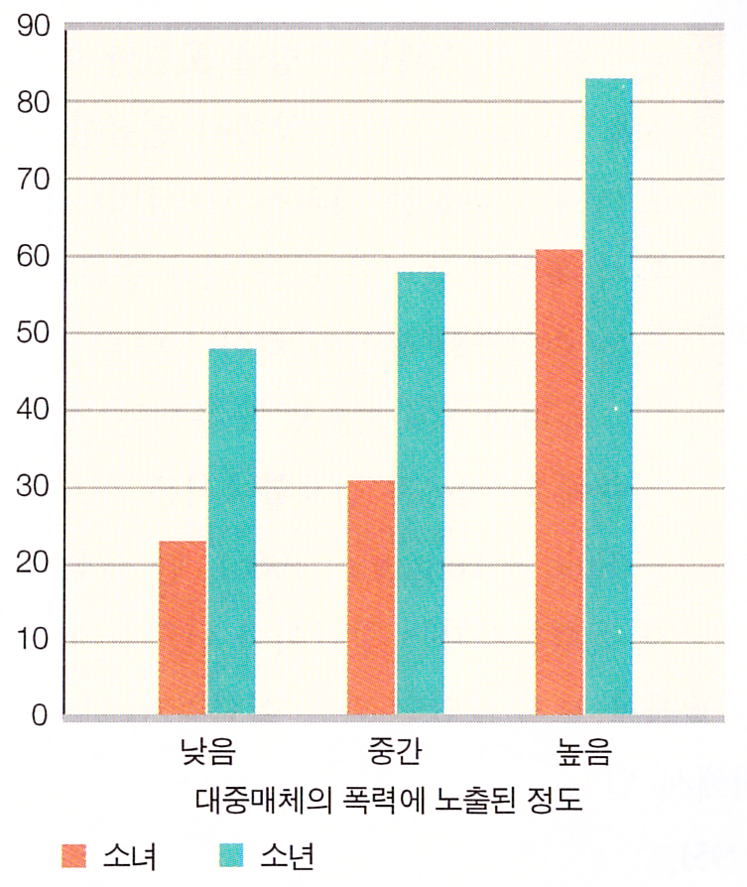
4-2. 실생활과 관찰학습: 미디어와 공격성
TV와 공격성에 대한 상관연구: 대체로 매우 강력한 상관
초등학생이 매체폭력에 접하는 시간이 많을수록 공격행동이 늘어나는 것은 확실
14세 때 TV시청시간이 긴 사람이 2년 후 공격행위가 5배 이상 많음
미국의 TV보급률과 살인률의 증가는 상관. 다른 국가의 경우도 매우 유사한 패턴을 보임

Slide 50
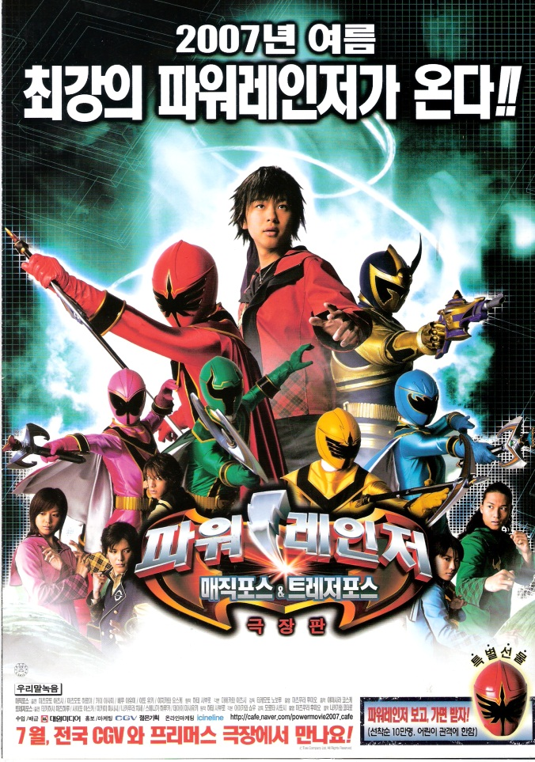
4-2. 실생활과 관찰학습: 미디어와 공격성
TV와 공격성에 대한 실험연구: 확실한 윤리적 문제 때문에 장기적 효과는 알 수 없는 주제이지만 단기적 효과는 분명히 있는 듯
파워레인저 시청 직후 아동의 폭력행동이 7배 이상 증가
사흘간 성폭력 영화를 관람한 후 이후 성폭력 희생자에 대해 덜 공감
현재까지의 연구는 대중매체의 공격성에 대한 노출은 최소한 단기적으로 사람들의 공격행동을 시킨다는 쪽으로 결론을 내리고 있음.

Slide 51
5. 학습이론의 평가
과학적 연구의 중요성
의 중요성
많은 개입프로그램 개발
인지에 대한 무시
결정론적
인간의 자발적 능력 무시

